Slide 1


Система-112

Slide 2


Вызовы по «112»
с сентября 2016 года
Этапы создания аппаратно-программного комплекса «Безопасный город» на территории Ростовской области на период с 2019 по 2020 г.г.

Slide 3
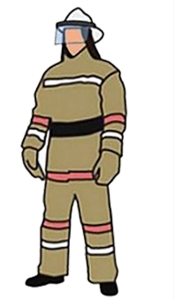
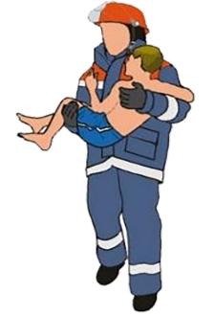

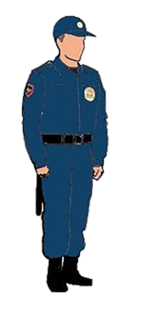
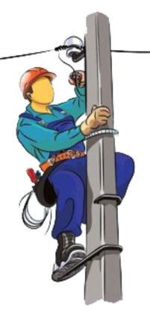




Вызовы по службам
Автоматизированные мониторинговые системы, запланированные к интеграции с АПК «Безопасный город»
50135
48363
250431
265294
2 425 899
15416
243
1476598
319419

Slide 4

СМС, по «112»
за весь период работы
Этапы создания аппаратно-программного комплекса «Безопасный город» на территории Ростовской области на период с 2019 по 2020 г.г.
112000

Slide 5
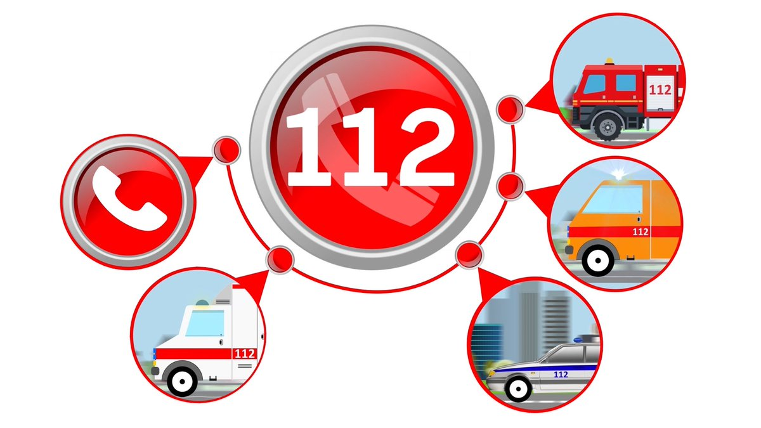
Когда вызывать «112» ?
01 пожарная охрана
05 ЖКХ
04 газовая служба
03 скорая
помощь
02 полиция

Slide 6

Система
Звонок
Текст
Голос

Slide 7
СМС - шаблон
1. Ограничение (глухой, слабослышащий, слепоглухой)
2. Адрес (город, улица, дом, квартира, подъезд,
этаж, домофон, )
Если заблудился – все что вижу вокруг!
3. ФИО, возраст
5. Причина (пожар, ДТП, температура и др.)
6. Другая связь если есть (скайп, вотсап)

Slide 8

Пример:
Верно
Не верно

Slide 9
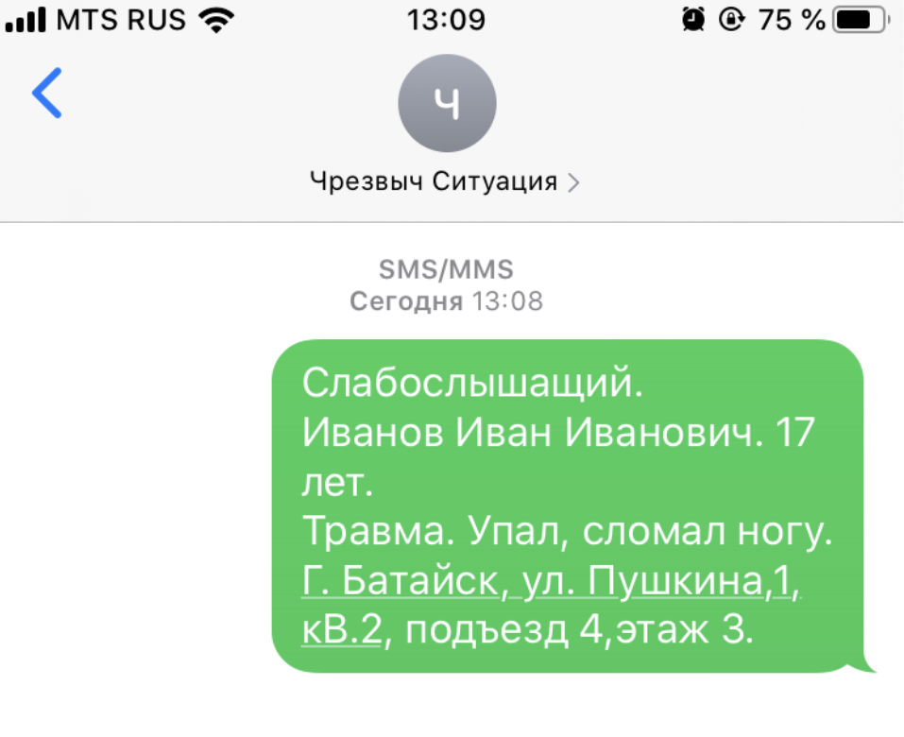
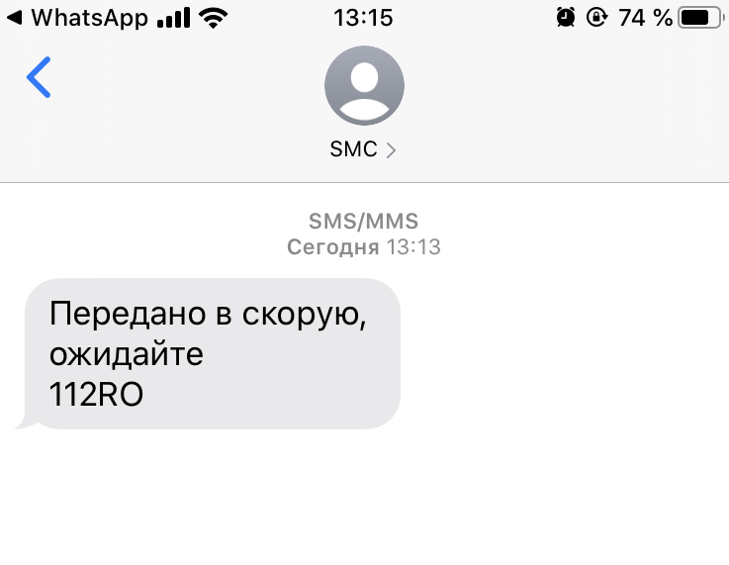
Оператор вызвал службу быстро -
30 секунд!

Slide 10
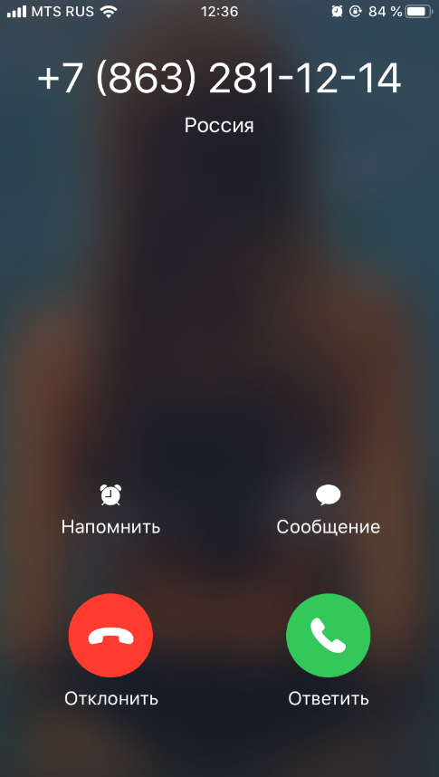
Нет данных - отсрочка реагирования

Slide 11
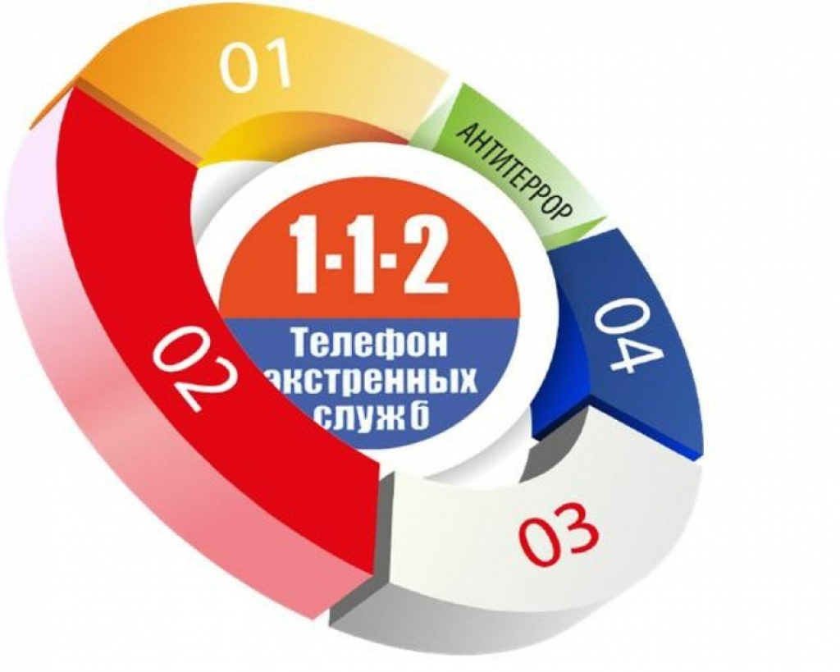
Секунды спасают жизни!

